Slide 1
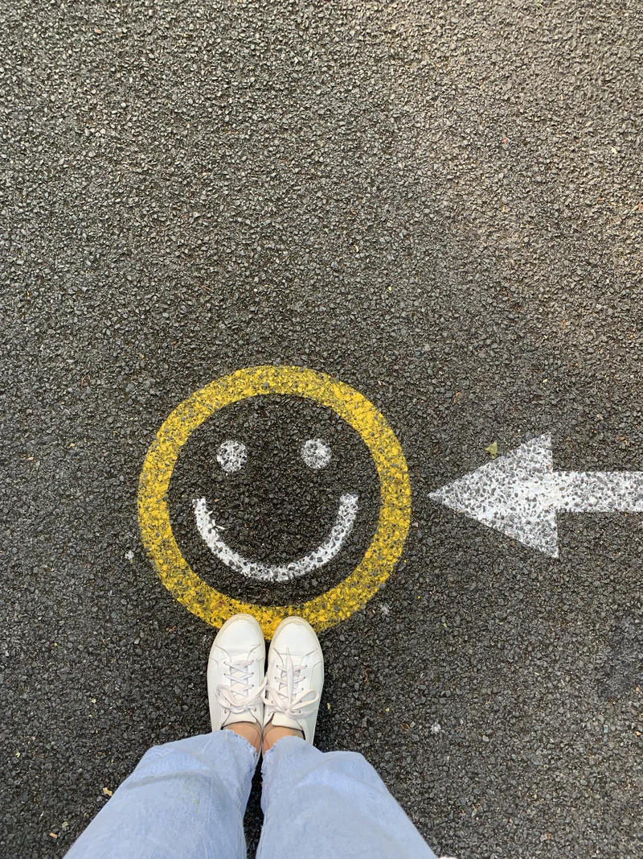
Életünk Isten előtt van!
Áldás békesség!
Erős vár a mi Istenünk!
Dicsértessék a Jézus Krisztus!

Slide 2
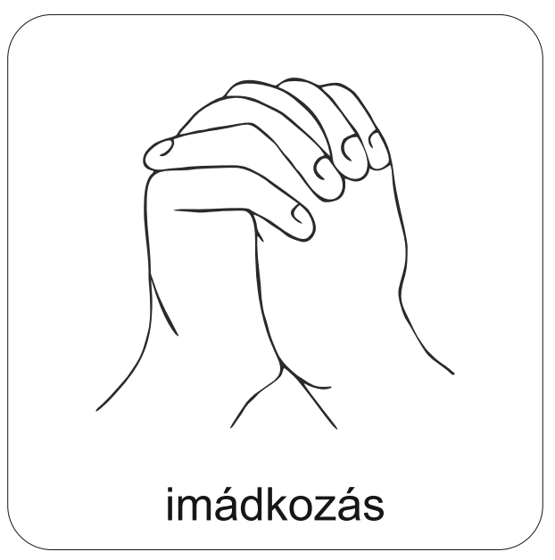
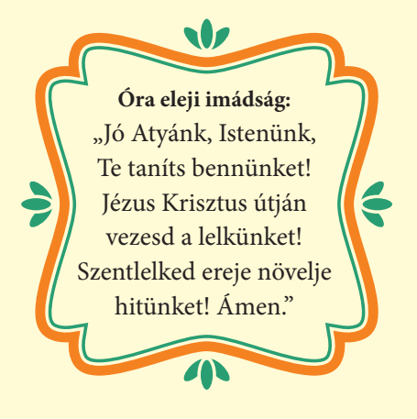
Kezd a digitális hittanórát az óra eleji imádsággal!

Slide 3
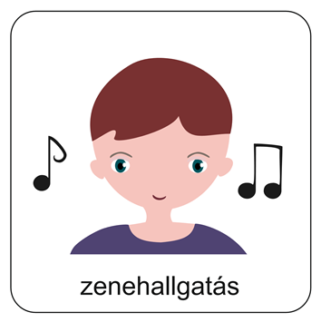
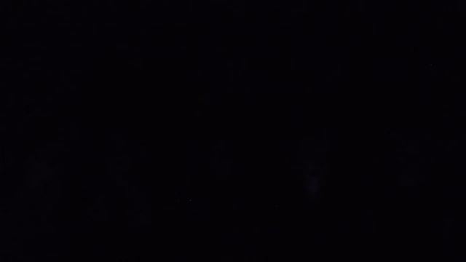
Nézzük meg együtt a következő videóklipet!
Miközben a dalt hallgatod, gondolkozz el ezen a kérdésen:
Ki vagyok én igazán?

Slide 4
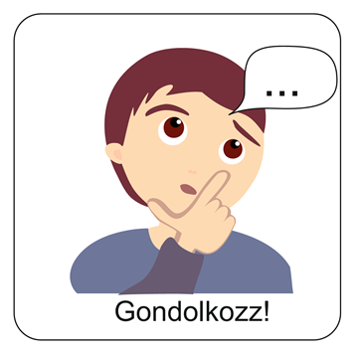
Mit gondolsz ezekről az állításokról?

Slide 5

Beszélgessünk!
Válaszolj erre a kérdésre!
Mit gondolsz, ki ismer Téged igazán?
Tudod-e?
Isten mindenről tud, ami veled történik. Tudja, hogy mit tervezel. Azt is tudja, hogy mit szeretnél mondani. Jobban ismer téged, mint bárki más! Bízhatsz benne!
Erről az ismeretről és bizalomról
szól a 139. zsoltár is.
A következő dián elolvashatod!
Lapozz!

Slide 6
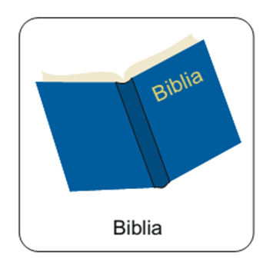
Olvasd el figyelmesen az itt látható bibliai szöveget! (Zsolt 139)
Keresd meg a szövegben azokat a kifejezéseket, amelyek arra utalnak, hogy Isten jól ismer minket!
„Uram, te megvizsgálsz és ismersz engem.
Tudod, ha leülök vagy ha felállok, messziről is észreveszed szándékomat. Szemmel tartod járásomat és pihenésemet, gondod van minden utamra.
Még nyelvemen sincs a szó, te már pontosan tudod, Uram.
Minden oldalról körülfogtál, kezedet rajtam tartod. Csodálatos nekem ez a tudás, igen magas, nem tudom felfogni.
Hova menjek lelked elől? Orcád elől hova fussak? Ha a mennybe szállnék, ott vagy, ha a holtak hazájában feküdnék le, te ott is jelen vagy. Ha a hajnal szárnyaira kelnék, és a tenger túlsó végén laknék, kezed ott is elérne, jobbod megragadna engem.
Ha azt gondolnám, hogy elnyel a sötétség, és éjszakává lesz körülöttem a világosság: a sötétség nem lenne elég sötét neked, az éjszaka világos lenne, mint a nappal, a sötétség pedig olyan, mint a világosság.
Te alkottad veséimet, te formáltál anyám méhében. Magasztallak téged, mert félelmetes vagy és csodálatos; csodálatosak alkotásaid, és lelkem jól tudja ezt.”
IDE kattintva
online is elolvashatod a szöveget!

Slide 7

A 139. zsoltár fontos üzenete számunkra
Istennel mindig és mindenütt találkozhatsz. Nem lehet úgy elrejtőzködni Előle, hogy meg ne találjon.
Számára sehol nincs olyan sötét, hogy ne tudna segíteni rajta világosságával.
Szeretete vár, bármilyen helyzetben találkozol Vele.
Isten alkotta az életedet is.
Ez a zsoltár is arról szól, hogy Ő jól ismert már születésed előtt. Isten életed minden napján és eseményében jelen van.
Ő adta testedet-lelkedet, hogy te is szeresd Őt.
Isten jól ismer Téged is!

Slide 8
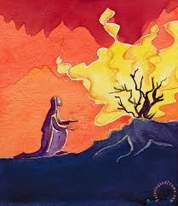
Játék:

Slide 9
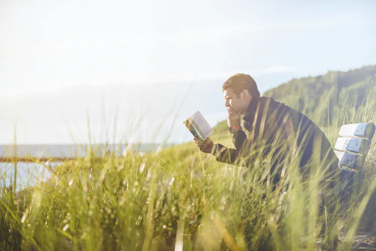

A zsoltáros Istennek három alapvetően fontos tulajdonságát fogalmazza meg:
1. Isten mindent tud: 1-2. versek.
2. Isten mindenütt jelen van: 7-10. versek .
3. Isten mindenható: 13-16. versek.
Új lehetőségeket és új utakat ad számodra is!

Slide 10

Isten jelenlétében lenni azt jelenti,
Jól jegyezd meg!
amikor az ember annak a tudatában él, hogy Isten mindenhol mindig jelen van, és mérlegre teszi az ember tetteit.
„Ezekre emlékeztesd és Isten színe előtt bizonyságot téve kérd őket: ne folytassanak haszontalan szóharcot a hallgatók romlására. 2Tim 2,14
Az Istenben bízó ember pontosan tudja, hogy az egész élete Isten színe előtt történik. Nincs olyan tette, szava vagy gondolata, amelyről Istennek ne lenne tudomása. Ez bátorít, erőt ad, és egyben féken is tart.

Slide 11

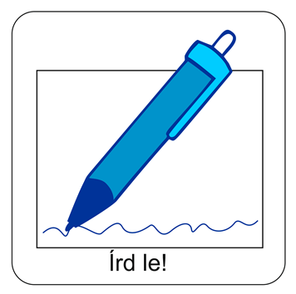
Gondolkozz el a kérdéseken!
Szerinted miért fontos másokat igazán megismerni?
Milyen ötleteid vannak, hogyan tudsz másokat jól megismerni?
Mely gyülekezeti alkalmak, találkozók, lehetőségek segítenek abban, hogy közelebb kerülj másokhoz?

Slide 12
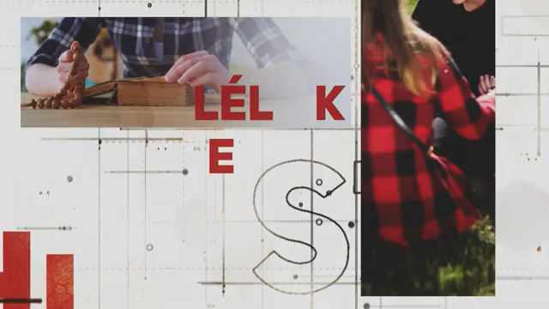
Nézzük meg ezt a videót!
Szerinted bizonyítható Isten léte?

Slide 13
Tanuljuk meg ezt az aranymondást!
„Uram, te megvizsgálsz és ismersz
engem. Szemmel tartod járásomat
és pihenésemet, gondod van
minden utamra.”
Zsoltárok 139,1.3

Slide 14
Mi Atyánk, aki a mennyekben vagy, szenteltessék meg a te neved,
jöjjön el a te országod, legyen meg a te akaratod, amint a mennyben, úgy a földön is;
Mindennapi kenyerünket add meg nekünk ma,
és bocsásd meg vétkeinket, miképpen mi is megbocsátunk az ellenünk vétkezőknek;
És ne vígy minket kísértésbe, de szabadíts meg a gonosztól;
Mert tied az ország, a hatalom és a dicsőség mindörökké.
Ámen.
(Mt 6,9-13)
Imádkozzunk!

Slide 15
